Slide 1
ОКАЗАНИЕ ПЕРВОЙ ПОМОЩИ ПРИ НАРУЖНЫХ КРОВОТЕЧЕНИЯХ И ТРАВМАХ

Slide 2
Содержание
1
Прямое давление и давящая повязка
2
Пальцевое прижатие и максимальное сгибание
3
Жгут и подручные средства
4
Алгоритм, записка, ошибки и ограничения

Slide 3
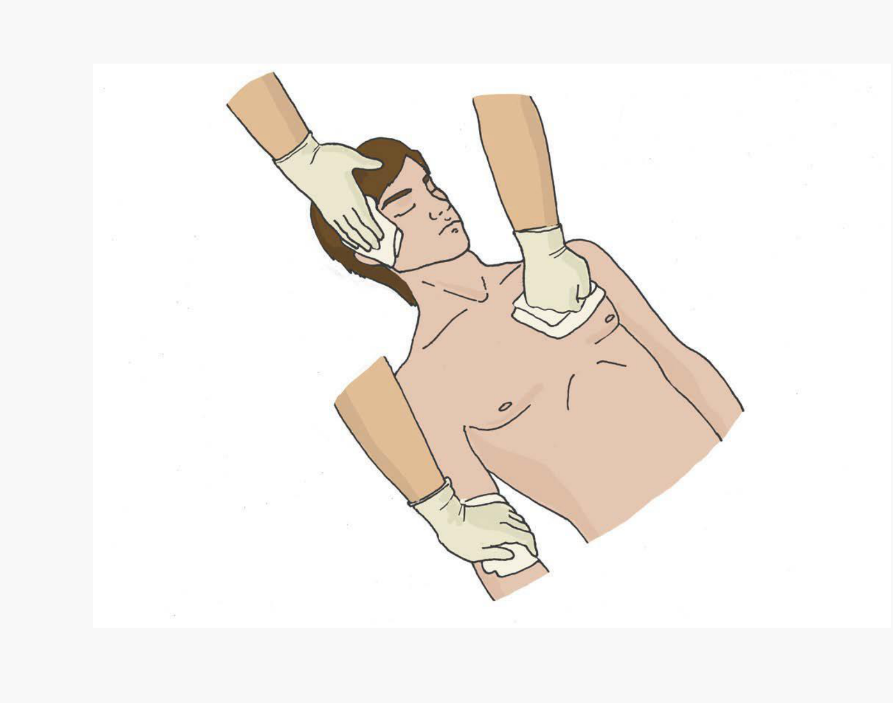
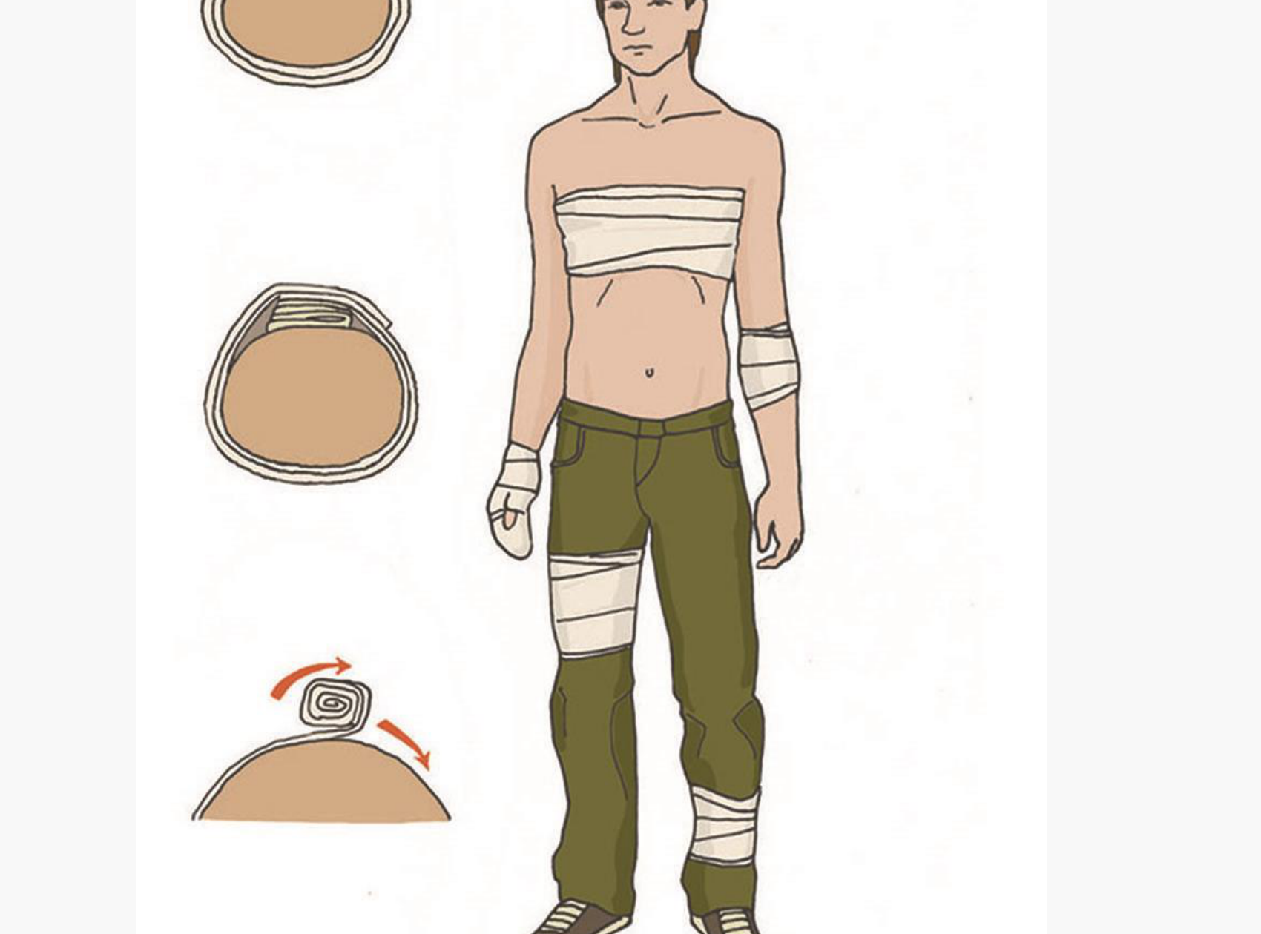
СПОСОБЫ ВРЕМЕННОЙ ОСТАНОВКИ НАРУЖНОГО КРОВОТЕЧЕНИЯ
Оказание первой помощи при наружных кровотечениях и травмах
Прямое давление на рану
Наложение давящей повязки

Slide 4
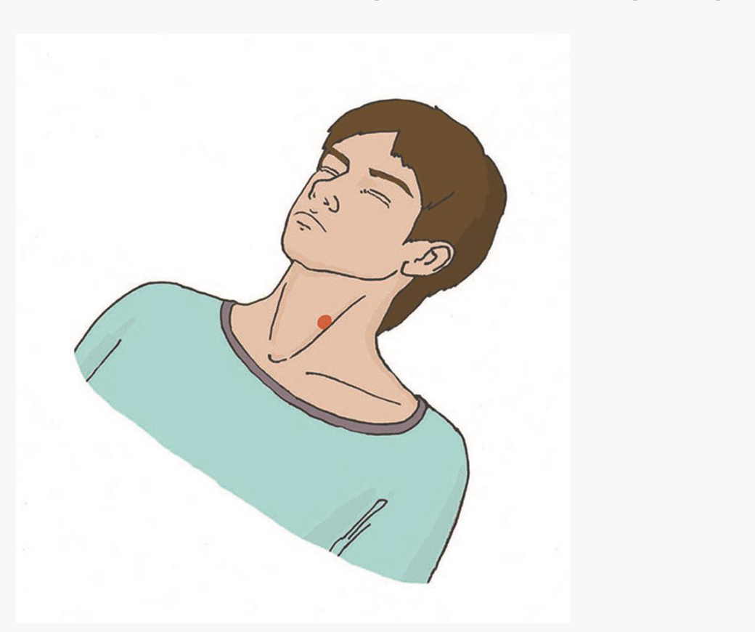
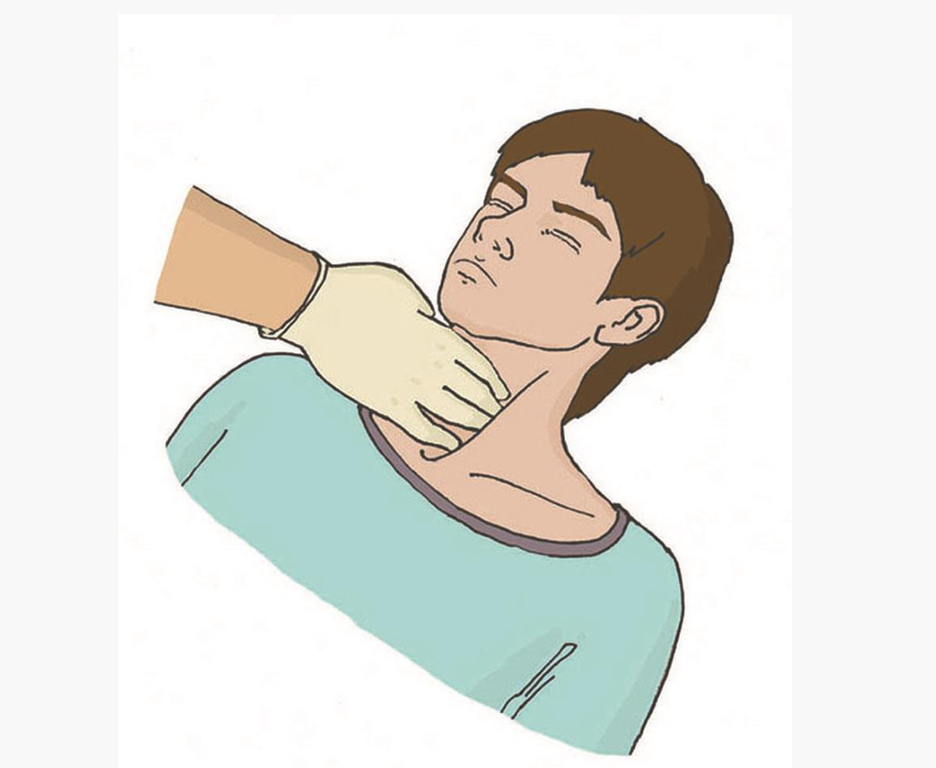
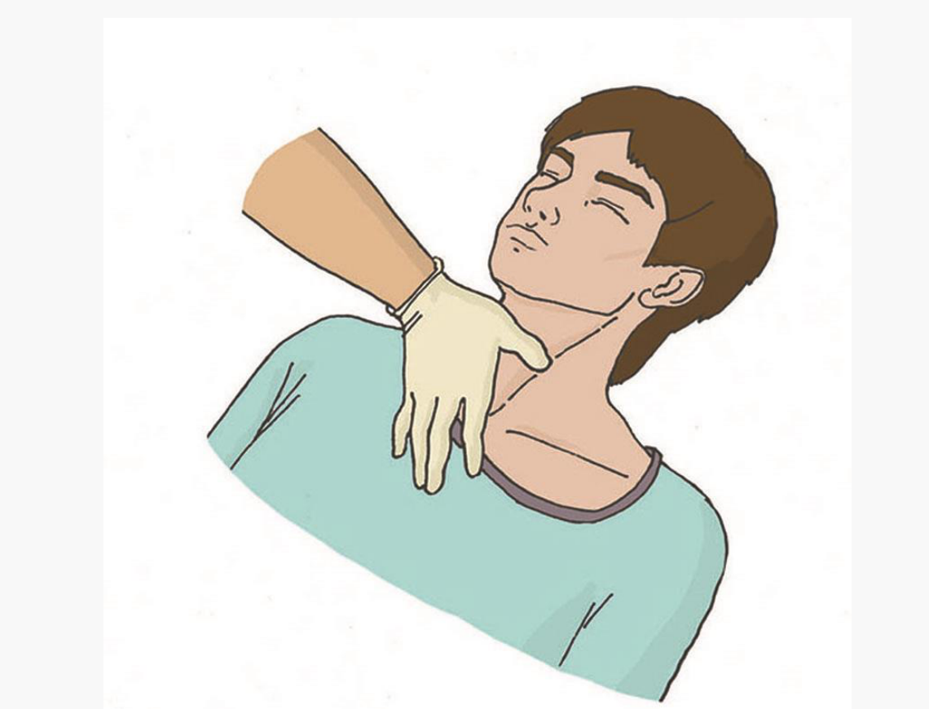
СПОСОБЫ ВРЕМЕННОЙ ОСТАНОВКИ НАРУЖНОГО КРОВОТЕЧЕНИЯ
Оказание первой помощи при наружных кровотечениях и травмах
Пальцевое прижатие артерии
Общая сонная артерия прижимается на передней поверхности шеи снаружи от гортани на стороне повреждения.
Давление в указанную точку может осуществляться четырьмя пальцами одновременно по направлению к позвоночнику, при этом сонная артерия придавливается к нему.
Другим вариантом пальцевого прижатия сонной артерии является давление в ту же точку большим пальцем по направлению к позвоночнику.

Slide 5
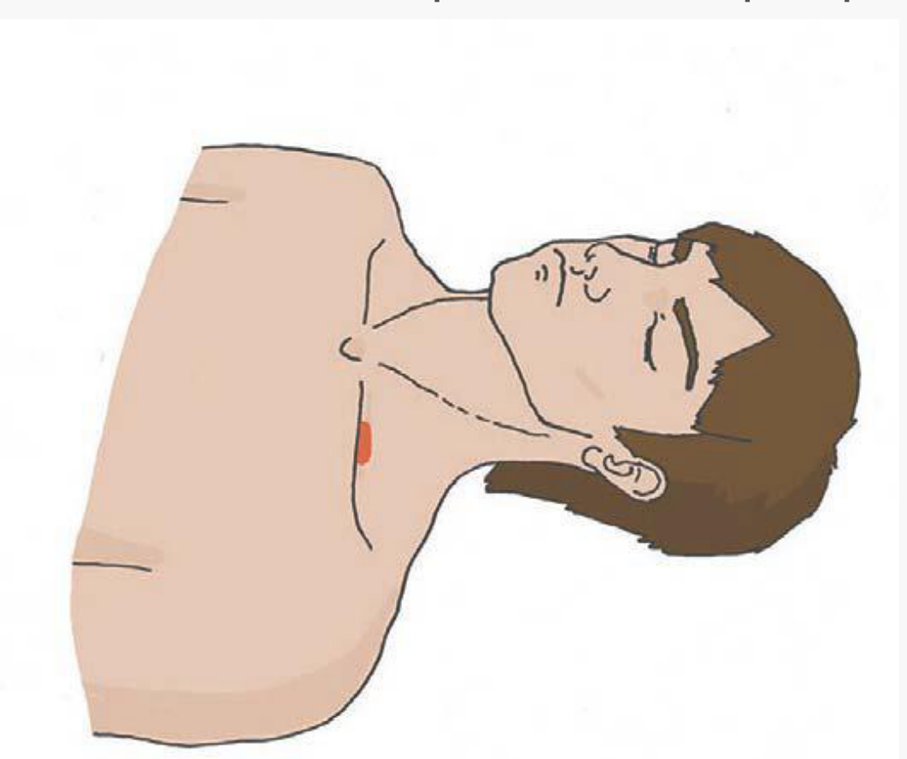
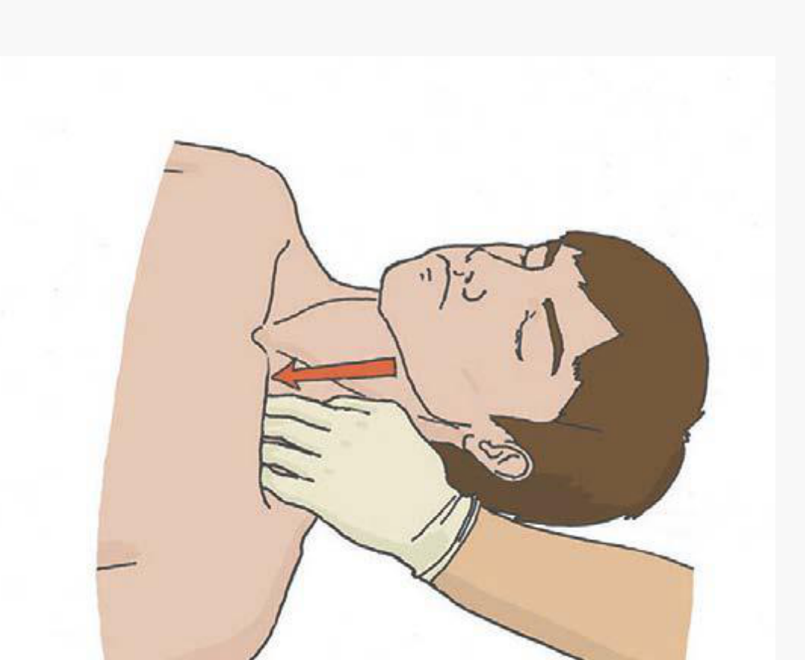
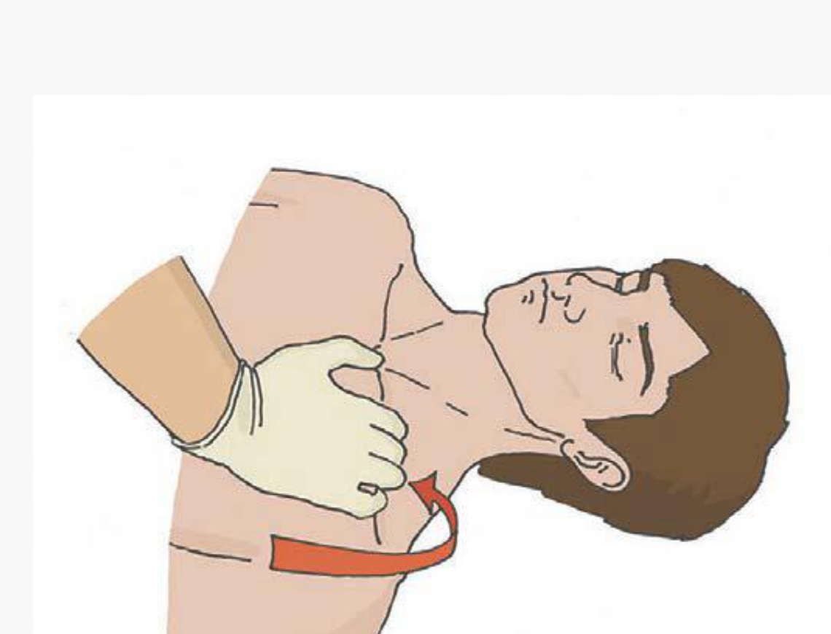
СПОСОБЫ ВРЕМЕННОЙ ОСТАНОВКИ НАРУЖНОГО КРОВОТЕЧЕНИЯ
Оказание первой помощи при наружных кровотечениях и травмах
Пальцевое прижатие артерии
Подключичная артерия прижимается в ямке над ключицей к первому ребру
Осуществлять давление в точку прижатия подключичной артерии можно с помощью четырех выпрямленных пальцев
Другим способом пальцевого прижатия подключичной артерии является давление согнутыми пальцами

Slide 6
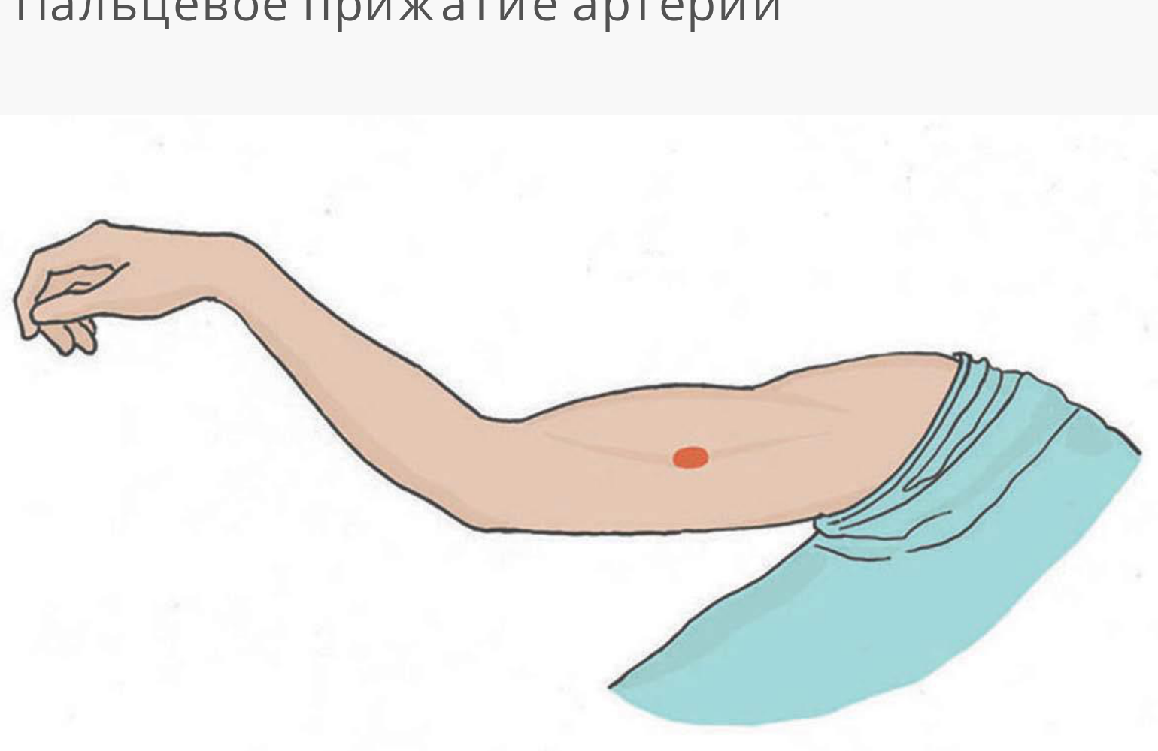
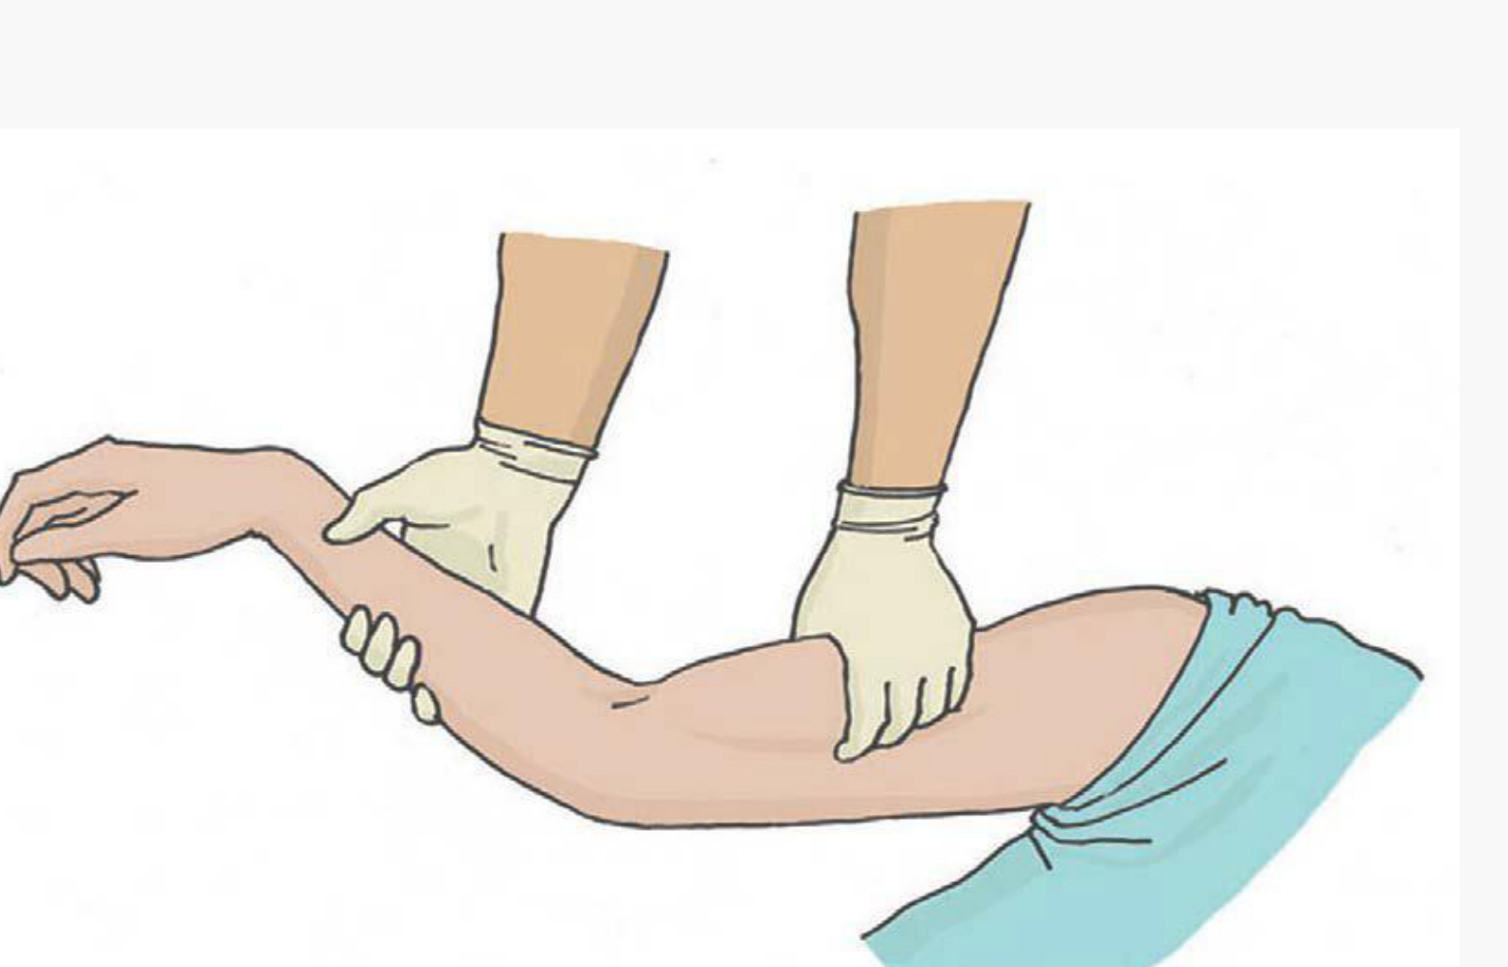
СПОСОБЫ ВРЕМЕННОЙ ОСТАНОВКИ НАРУЖНОГО КРОВОТЕЧЕНИЯ
Оказание первой помощи при наружных кровотечениях и травмах
Пальцевое прижатие артерии
Плечевая артерия прижимается к плечевой кости с внутренней стороны между бицепсом и трицепсом в средней трети плеча
Давление на точку прижатия осуществляется с помощью четырех пальцев кисти, обхватывающей плечо пострадавшего сверху или снизу

Slide 7
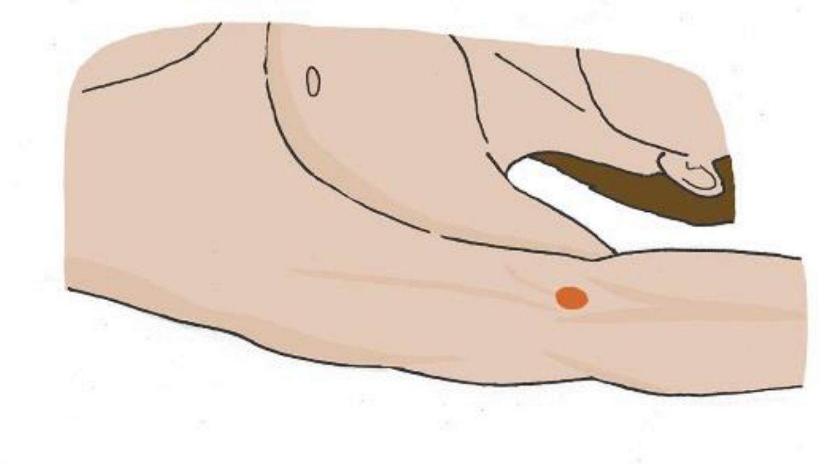
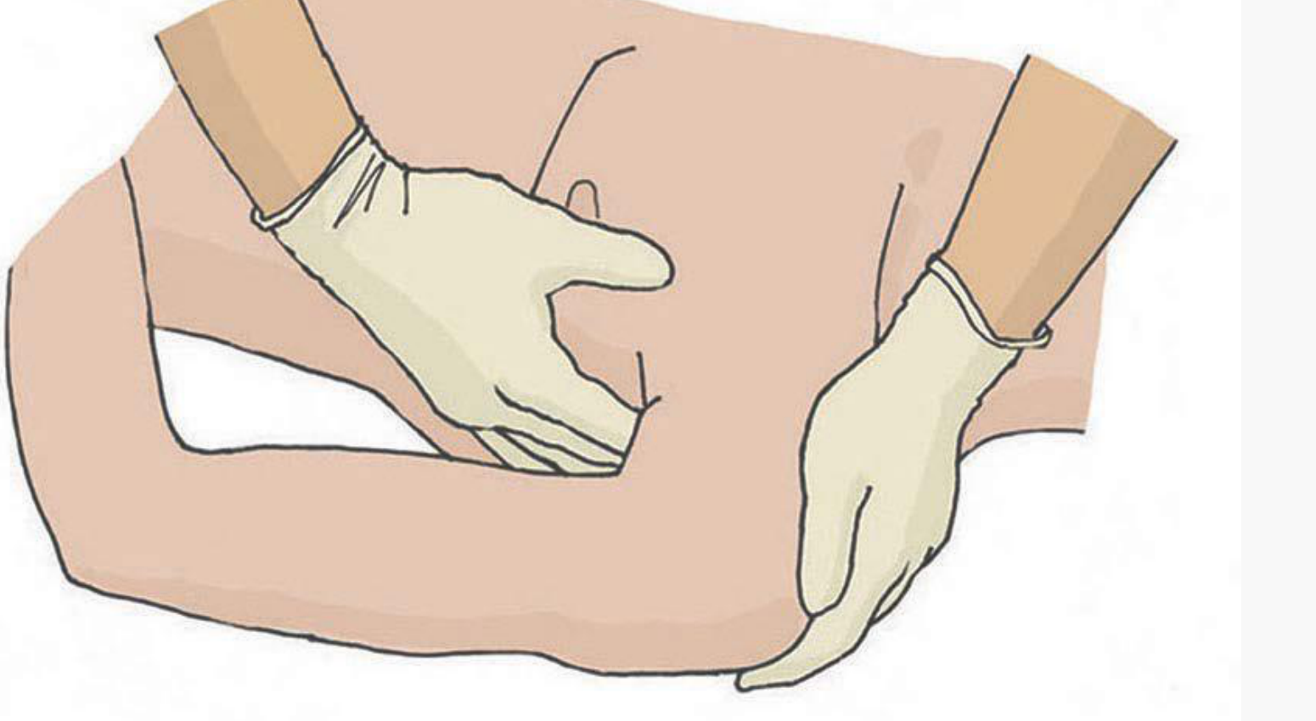
СПОСОБЫ ВРЕМЕННОЙ ОСТАНОВКИ НАРУЖНОГО КРОВОТЕЧЕНИЯ
Оказание первой помощи при наружных кровотечениях и травмах
Пальцевое прижатие артерии
Подмышечная артерия прижимается к плечевой кости в подмышечной впадине при кровотечении из раны плеча ниже плечевого сустава. Давление в точку прижатия подмышечной артерии производится прямыми, жестко зафиксированными пальцами с достаточной силой в направлении плечевого сустава. При этом область плечевого сустава пострадавшего следует придерживать другой рукой.

Slide 8
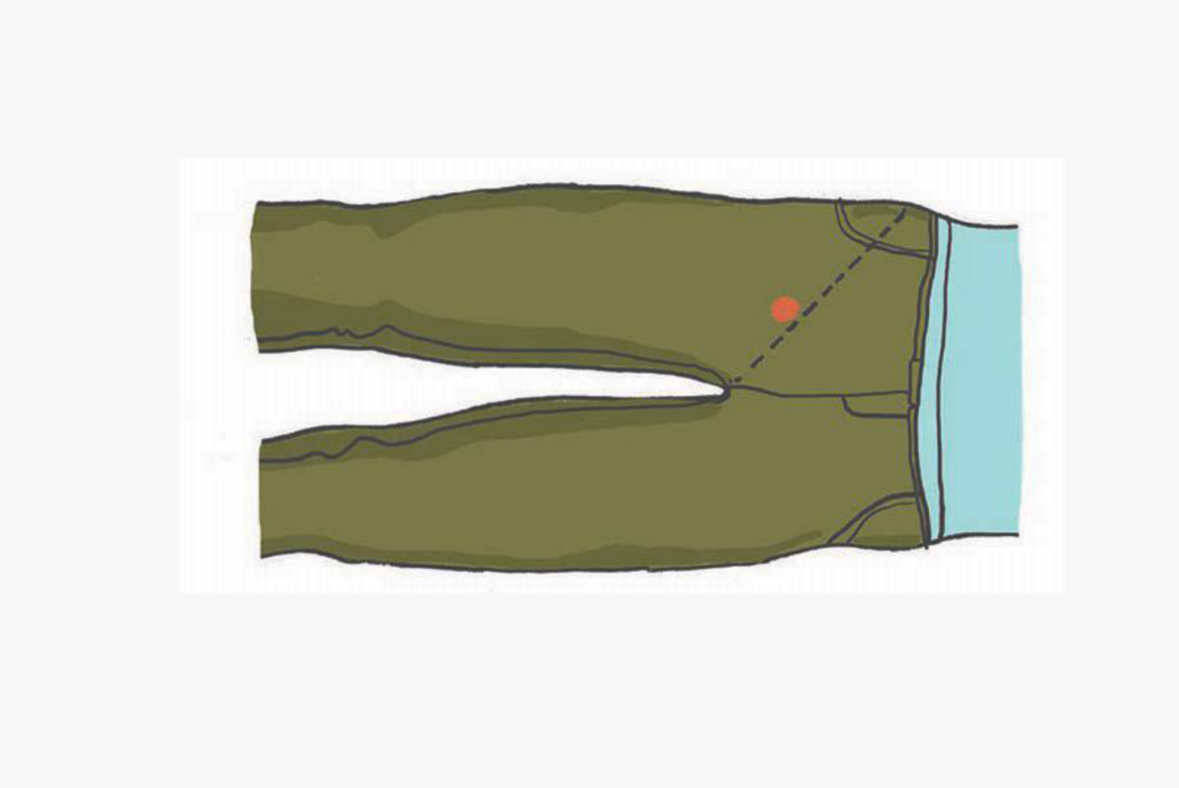
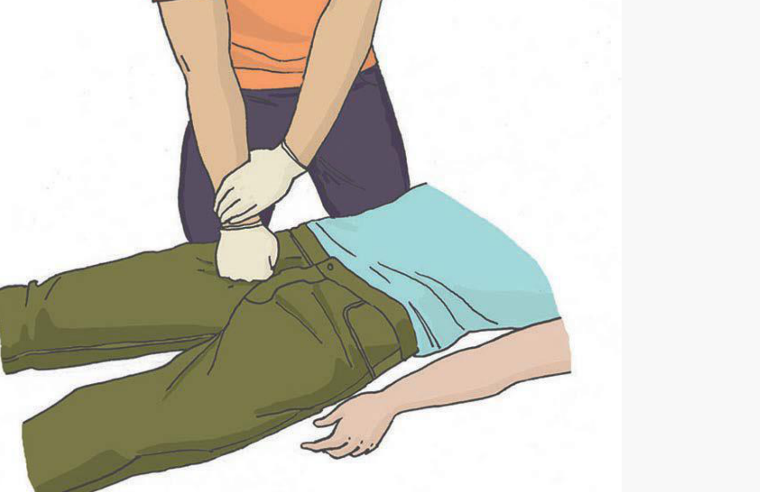
СПОСОБЫ ВРЕМЕННОЙ ОСТАНОВКИ НАРУЖНОГО КРОВОТЕЧЕНИЯ
Оказание первой помощи при наружных кровотечениях и травмах
Пальцевое прижатие артерии
Бедренная артерия прижимается ниже паховой складки при кровотечении из ран в области бедра. Давление выполняется кулаком, зафиксированным второй рукой, весом тела участника оказания первой помощи.

Slide 9
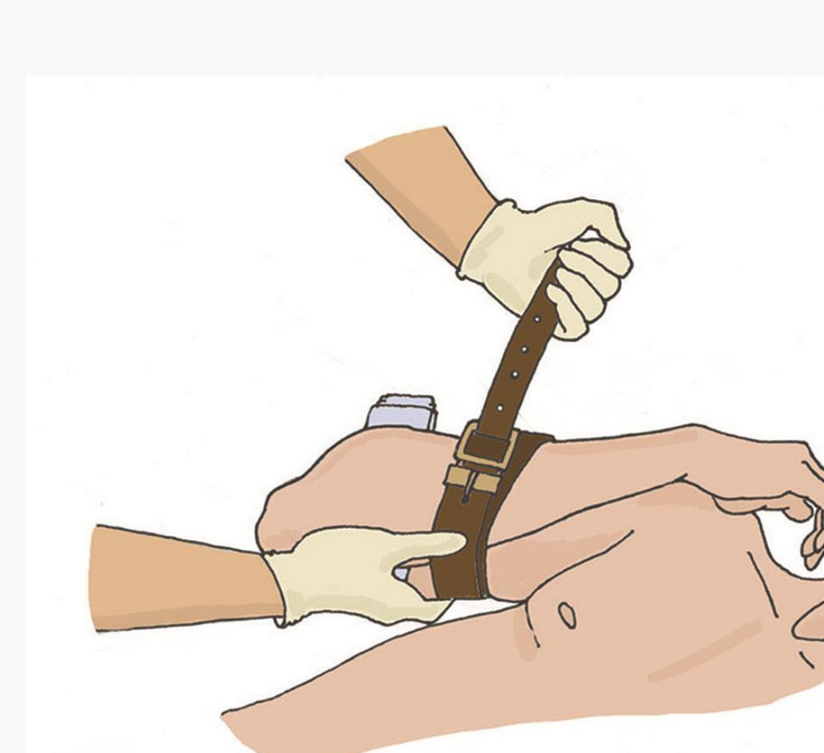
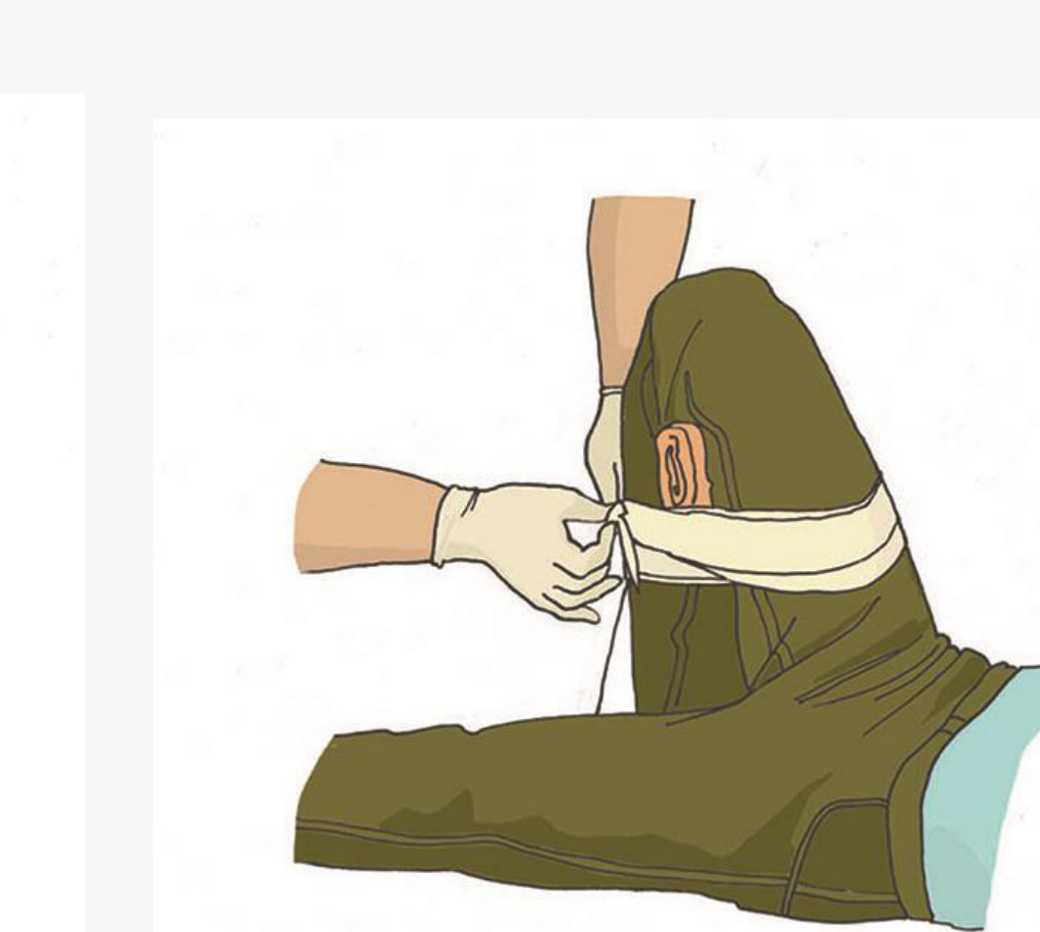
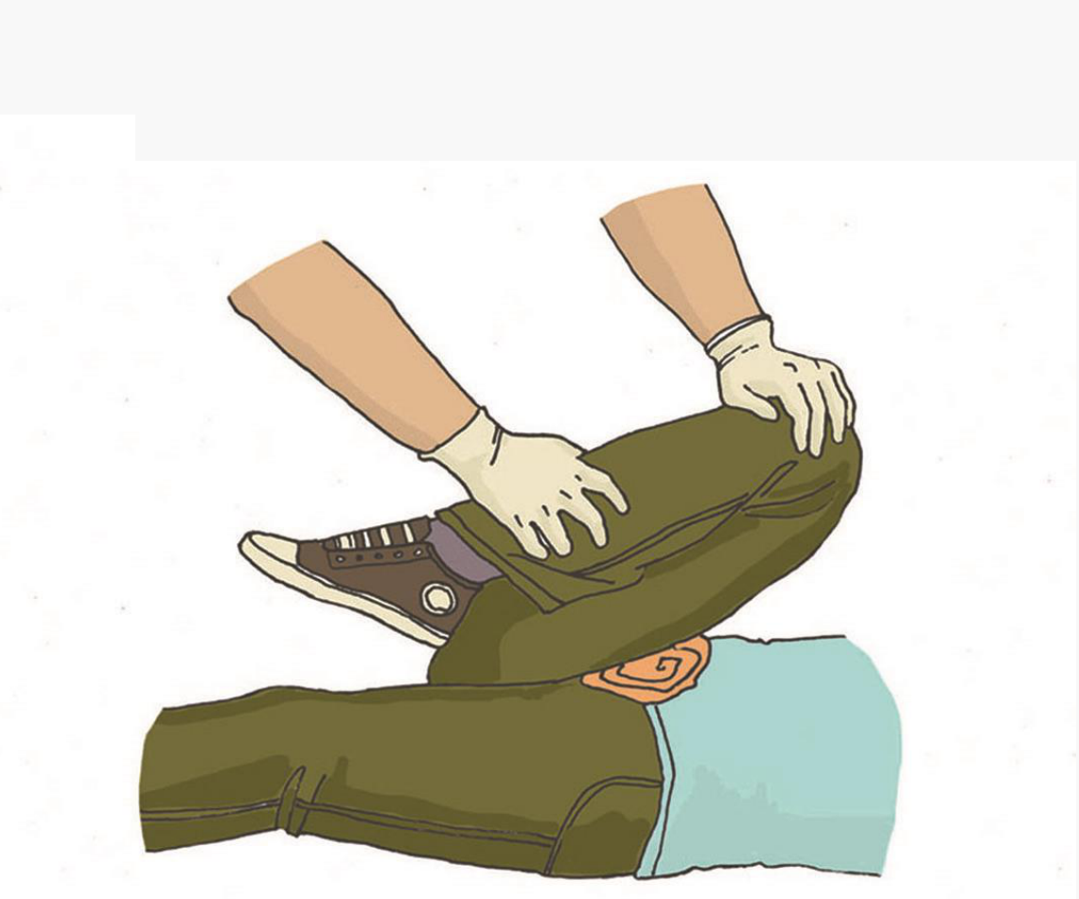
СПОСОБЫ ВРЕМЕННОЙ ОСТАНОВКИ НАРУЖНОГО КРОВОТЕЧЕНИЯ
Оказание первой помощи при наружных кровотечениях и травмах
Максимальное сгибание конечности
Для остановки кровотечения из предплечья в локтевой сгиб вкладывают валик, конечность максимально сгибают в локтевом суставе и предплечье фиксируют к плечу в таком положении, например, ремнем
При повреждении сосудов стопы, голени и подколенной ямки в последнюю вкладывают несколько бинтов или валик из ткани, после чего конечность сгибают в коленном суставе и фиксируют в этом положении бинтом
Для остановки кровотечения при травме бедра сверток из ткани или несколько бинтов вкладывают в область паховой складки, притягивают колено к груди и фиксируют руками или бинтом

Slide 10
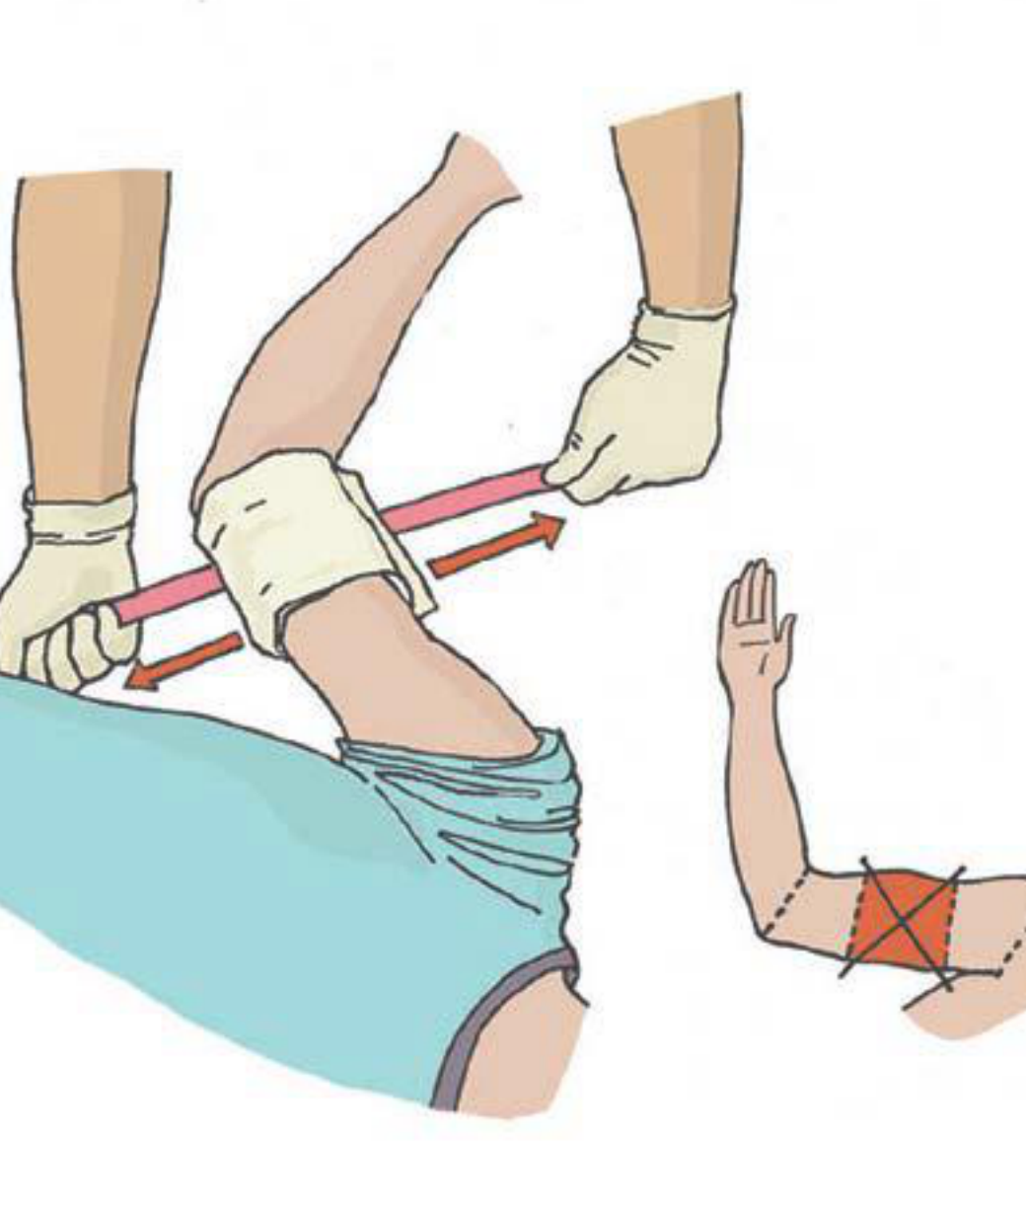
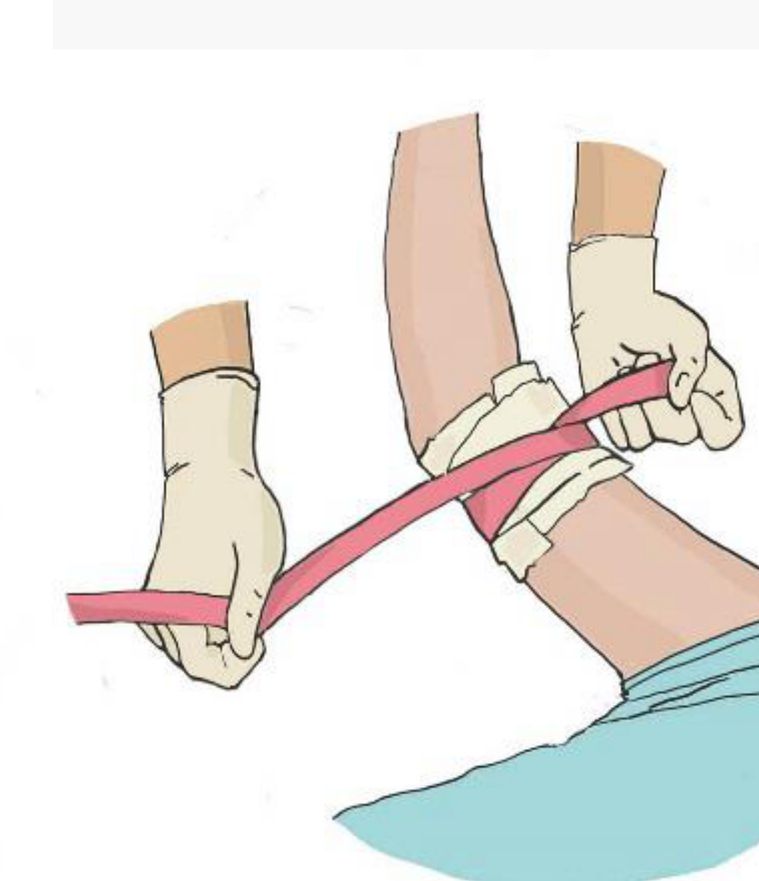
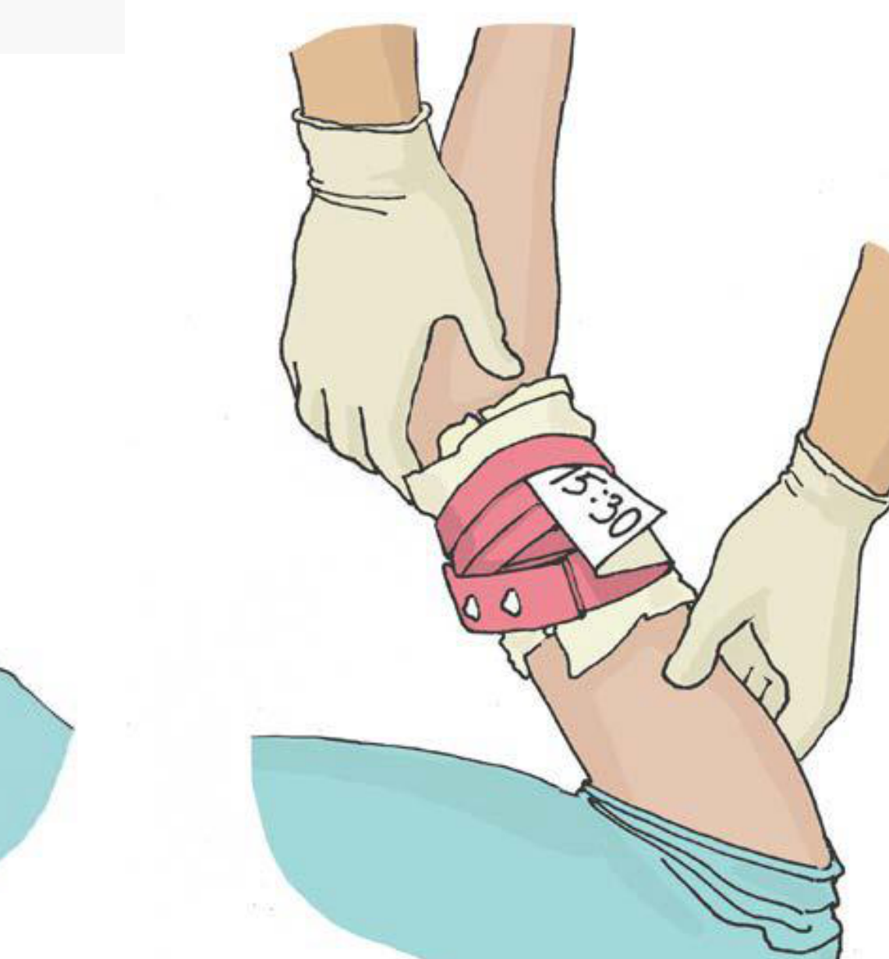
СПОСОБЫ ВРЕМЕННОЙ ОСТАНОВКИ НАРУЖНОГО КРОВОТЕЧЕНИЯ
Оказание первой помощи при наружных кровотечениях и травмах
Наложение кровоостанавливающего жгута
t max ⩽ 60 мин. в теплое время года · 30 мин. в холодное

Slide 11
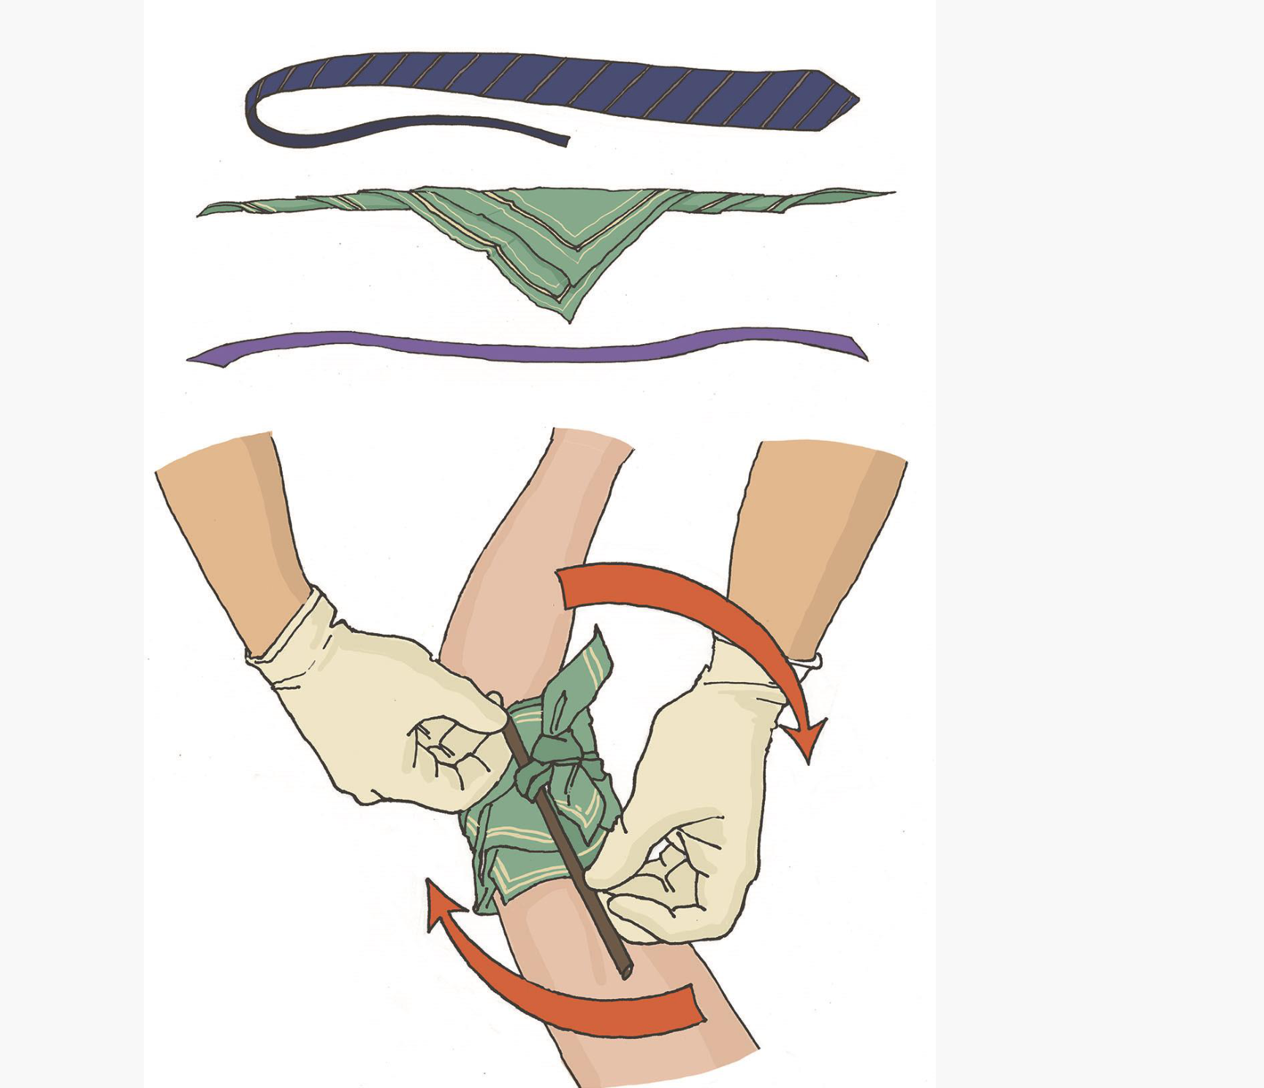
СПОСОБЫ ВРЕМЕННОЙ ОСТАНОВКИ НАРУЖНОГО КРОВОТЕЧЕНИЯ
Оказание первой помощи при наружных кровотечениях и травмах
В качестве импровизированного жгута можно использовать подручные средства:
☐ тесьму,
☐ платок,
☐ галстук
☐ и другие подобные вещи.

Slide 12
Пошаговый алгоритм наложения жгута
1
Показания: давление и повязка неэффективны / отрыв
2
Место: выше раны, на плечо или бедро
3
На одежду / подкладку; первый тур — максимальное натяжение
4
Кровь остановилась; пульс дистальнее не определяется
5
Записка со временем; жгут должен быть виден
6
Лимит: 60 мин (тепло) / 30 мин (холод)

Slide 13
Записка под жгут — что указать
• Точное время наложения: ЧЧ:ММ
• Фамилия / кто наложил — по возможности
• Кратко — место происшествия
• Вложить под жгут или прикрепить на видном месте
• Сообщить время бригаде СМП
Без записки легко превысить допустимое время жгута

Slide 14
Ошибки при наложении жгута
• Слабое натяжение — усиление кровотечения
• Слишком далеко от раны
• На голую кожу без подкладки
• Скрытие жгута одеждой
• Нет записки со временем
• Жгут без показаний

Slide 15
Когда НЕЛЬЗЯ накладывать жгут
• Кровотечение останавливается давлением или повязкой
• Капиллярное и умеренное венозное кровотечение
• Раны шеи, груди, живота, головы
• Нет конечности проксимальнее раны
На шею, грудь, живот и голову жгут не накладывают

Slide 16
Гемостатические средства
• Гемостатические салфетки / бинты из аптечки
• Плотно вложить в рану / на рану и сильно придавить
• Затем — давящая повязка
• Там, где жгут невозможен, или как усиление давления

Slide 17
Главное запомнить
Приоритет: давление → повязка → жгут
Пальцевое прижатие и сгибание — временные приёмы
Жгут: на одежду, с запиской; ≤60 / ≤30 мин
Гемостатики усиливают давление там, где уместно
t max ≤ 60 мин (тепло) · ≤ 30 мин (холод)

Slide 18
БЛАГОДАРИМ ЗА ВНИМАНИЕ

